Slide 1


Slide 2
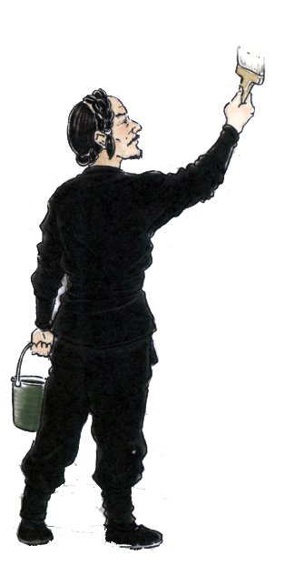

语文 五年级 下册
刷子李
14
第一课时
第二课时

Slide 3
第一课时
刷子李是天津人。在天津，人们喜欢把某一行有绝活的人，用他们的行当加姓连在一起称呼。叫的时间长了，名字反没人知道，只有这一个绰号，在码头上响当当、当当响。
“刷子李”这个名字，说明了他的什么特点？

Slide 4


互动课堂
在以往的学习中，我们已经知道可以通过具体的事例来表现一个人的特点。这篇课文选取了什么事例来表现刷子李的技艺高超呢？

Slide 5

任务一
1.找出文中人物的关系。
2.默读课文，试着以曹小三的视角概括事例。

Slide 6
刷子李新收的徒弟 跟着师傅去刷墙，不相信师傅的黑衣服上一个 ；师傅刷完墙后，他在师傅的裤子上发现了一个白点，最后师傅告诉他那是裤子上的 。曹小三对师傅的 技艺崇敬至极。

Slide 7

小 结
课文以曹小三的视角来叙述，通过他观察师傅刷墙，印证了传说是真的，来表现刷子李的技艺高超。看来要把人物某方面的特点很好地表现出来，首先要选择典型的事例。

Slide 8
在具体叙述事情时，可以用上哪些描写的方法来表现人物的特点呢？

Slide 9
任务二
默读课文，用“ ”画出描写刷子李语言、动作、外貌等语句。思考：这些语句是怎么表现刷子李技艺高超的特点的？

Slide 10
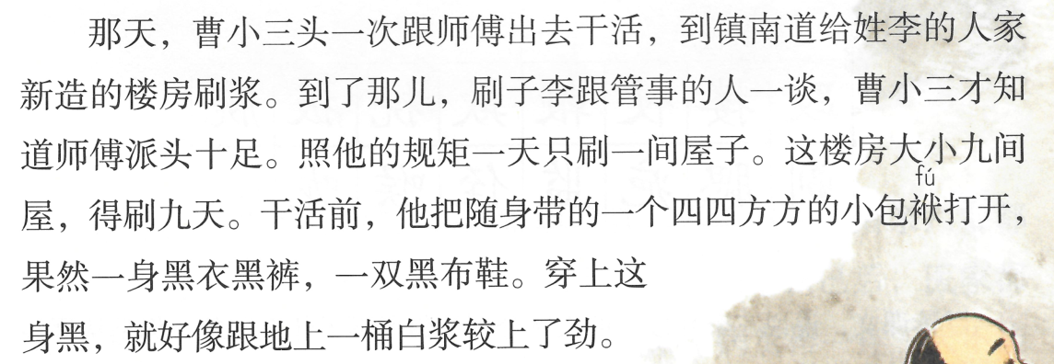
4
动作、外貌描写
刷子李刷墙时的装束很特别。

Slide 11
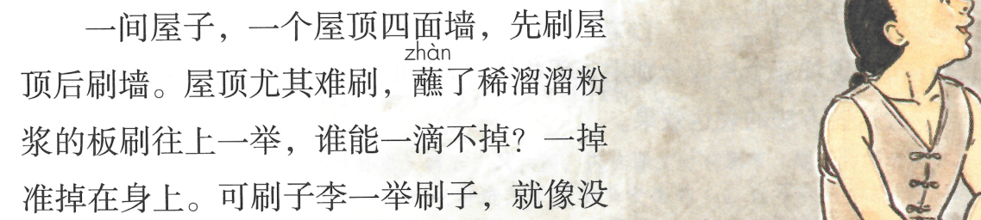
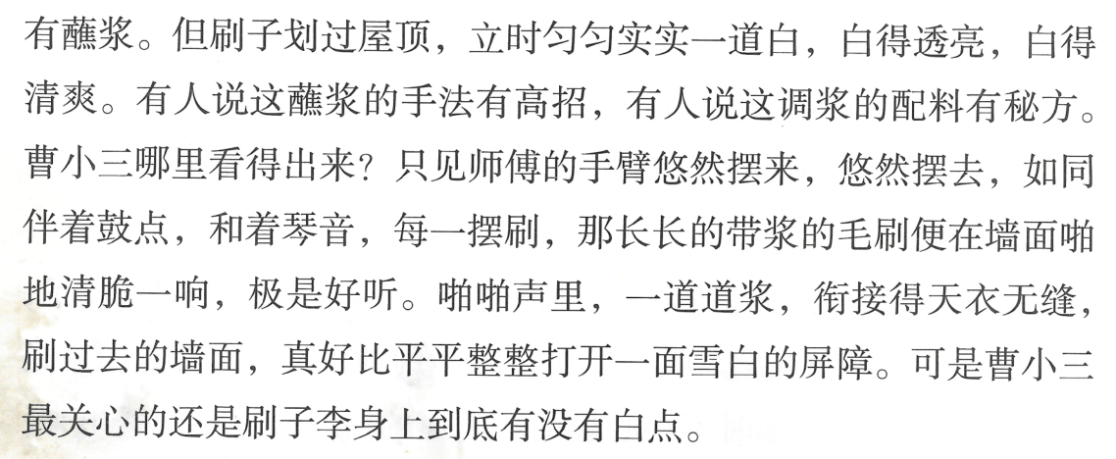
5
刷子李蘸浆也与众不同。
再看看刷完之后的效果。
动作描写
他刷墙时的动作是这样的。

Slide 12
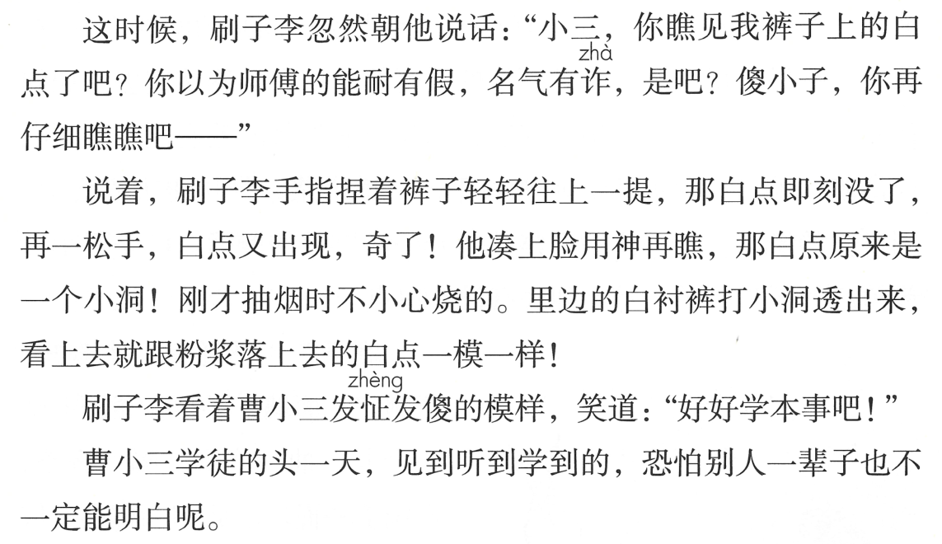
8
语言描写
9
表现了刷子李对自己高超技艺的自信
10
11

Slide 13
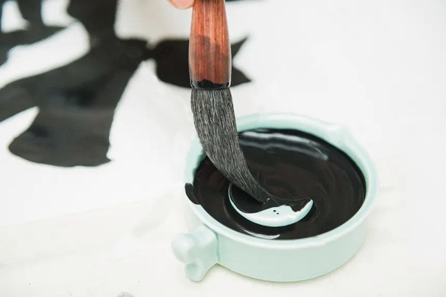
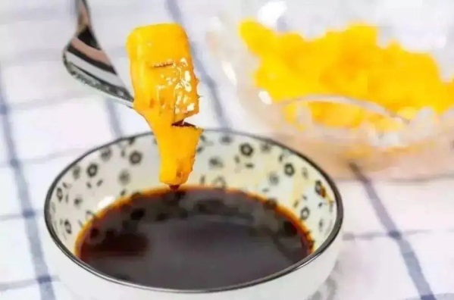
识字方法
蘸墨汁
联系生活
蘸
蘸酱油
傅
字歌巧记
“甫”比“寸”高，
为人（亻）师表。
袱
加一加
衤＋伏

Slide 14
小 结
作者通过描写刷子李的外貌、动作、语言及墙面的效果，表现了刷子李技艺高超的特点。

Slide 15
任务三
默读之前找出的语句，圈画出能表现刷子李技艺高超的关键内容，并作批注。

Slide 16
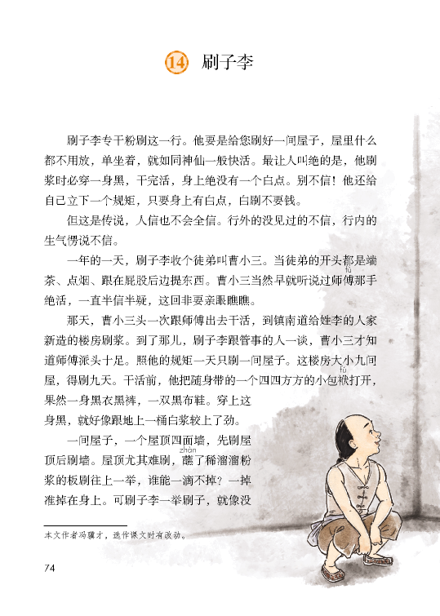
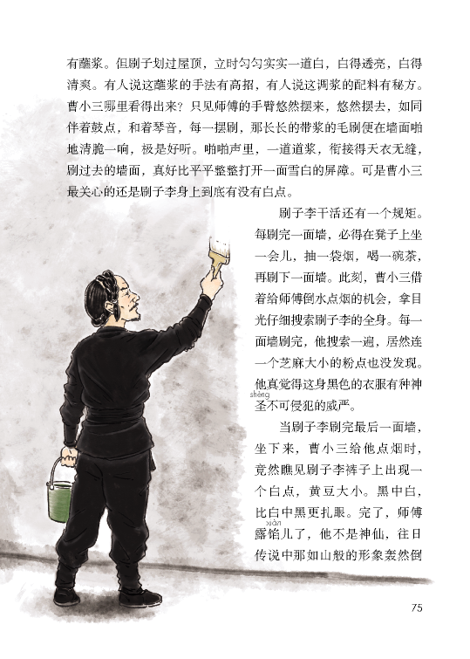
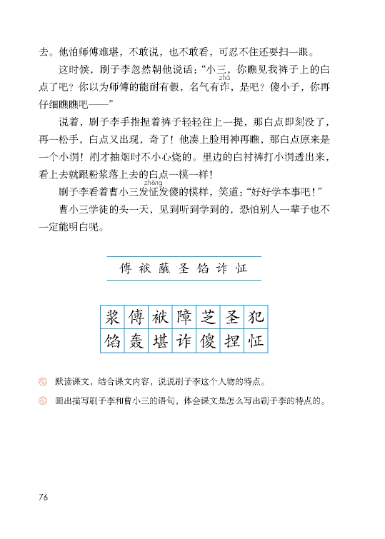

Slide 17
小 结
我们跟随着曹小三观察了刷子李的言行、装束，体会到了刷子李的技艺是如何高超。

Slide 18

课后作业
结合描写刷子李的语句，试着用几句话写写刷子李这个人物的特点。

Slide 19
第二课时
结合文中描写刷子李的语句，说说刷子李的特点。
除了直接描写刷子李的言行、装束，文章还花了大量笔墨描写徒弟曹小三。对此，你有什么疑问呢？

Slide 20
互动课堂
默读课文第3-11自然段，用“ ”画出描写曹小三情感变化的语句，说说你体会到了什么。
~~~~~~

Slide 21

学认字
fú
fu
fu
shèng
fù
zhàn
师
傅
包
袱
蘸
取
神圣
xiàn
zhà
zhèng
露馅儿
有诈
发怔

Slide 22
形近字区分
诈
有诈
诈骗
欺诈
炸
炸弹
爆炸
炸药
昨
昨天
昨日
昨夜
发呆、发傻
理解词语
发怔：

Slide 23
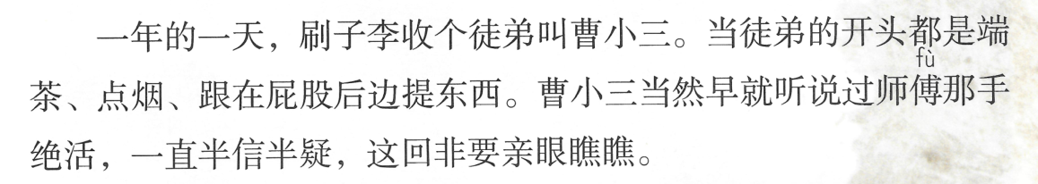
3
心理描写
~~~~~~~~~~~~~~~~~~~~~~~~~~~~~~~~~~~~~~
曹小三对师傅的高超技艺半信半疑。

Slide 24
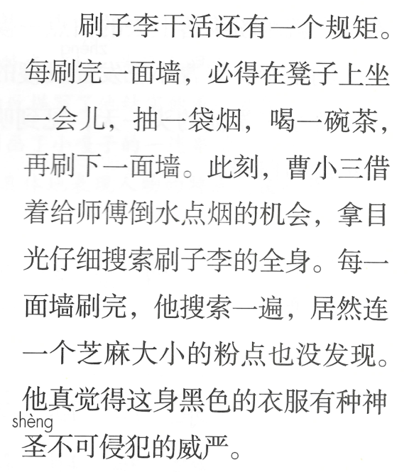
6
刷子李凭着高超的技艺在徒弟心中树立了权威。
动作描写
~~~~~~~~~~~~~~~~~~~~~~
~~~~~~~~~~~~~~~~~~~~~~~~~~~~~~~~~
心理描写
~~~~~~~~~~~~~~~~~~~~~~~~~~~~~~~~~
~~~~~~~~~~~~~~~~~~~~

Slide 25
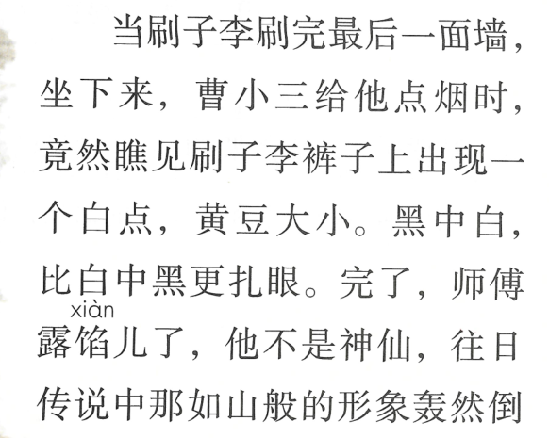
7
动作描写
~~~~~~~~~~~~~~~~~~~~~~~
~~~~~~~~~~~~~~~~~~~~~~~~~~~~~~~~~~~
~~~~~~~~~~~~~~~~~~~~~~~
心理描写
~~~~~~~~~~~~~
~~~~~~~~~~~~~~~~~~~~~~~~~~~~~~~~~~~
曹小三发现师傅“露馅儿”，心情复杂。
~~~~~~~~~~~~~~~~~~~~~~~~~~~~~~~~~~
~~~
动作描写
~~~~~~~~~~~~~~~~~~~~~~~

Slide 26

8
动作描写
9
~~~~~~~~~~~~~~~~~~~~~~~~~~~~~~~~~~~~~
~~~~~~~~~~~
10
~~~~~~~~~
曹小三被师傅高超的技艺折服。
11
神态描写

Slide 27

理解课文
作者把曹小三的心理变化写得这么具体，这和表现刷子李的记忆高超有什么关系？默读课文，找到曹小三情感变化的原因。

Slide 28
曹小三的情感变化
无比崇敬
崇敬至极
半信半疑
再次质疑
一波三折、跌宕起伏

Slide 29
从曹小三的两次质疑和两次崇敬中，你感受到了什么？

Slide 30
两次质疑
传说中的高超技艺不是常人所能达到的。
两次崇敬
曹小三印证了传说是真的，可见刷子李确实有着常人难以企及的高超技艺。

Slide 31
曹小三是如何印证的？结果如何？请你用上关联词，把曹小三印证的过程和结果说清楚。
虽然曹小三在刷子李每一面墙刷完时就
，但是他居然连
。即使后来发现的一个 ，也不是 ，而是烟烫出来的一个 。因此，曹小三对刷子李高超的刷浆技艺 。
搜索
一遍师傅的全身
一个芝麻大小的
粉点都没发现
白点
白浆
小洞
崇敬至极

Slide 32

想象：曹小三发怔发傻时，他会想些什么呢？
作者通过描写曹小三对师傅从崇敬到质疑，再到崇敬的情感变化，表现出刷子李刷墙手艺之高超。我们在读写人的文章时，可以关注描写周围人反应的语句，这样能帮助我们更好地感受人物的特点。

Slide 33


学写字
上下结构
左右结构
jiāng
fù
fú
zhàng
zhī
shèng
fàn
浆
傅
袱
障
芝
圣
犯
xiàn
hōng
kān
zhà
shǎ
niē
zhèng
馅
轰
堪
诈
傻
捏
怔

Slide 34
重难点字书写指导
fú
zhī
kān
袱
芝
堪
各部分要紧凑，不要太宽
不要少写一点
“土”略偏上，第三笔提穿插到右半部分

Slide 35
通过本课的学习，你收获了什么？
课文塑造了技艺高超的刷子李这一人物形象，不仅描写了主人公刷子李的言行、装束，还花了大量笔墨描述了他的学徒曹小三在观察师傅时的心理变化。我们在写一个人时，也可以学着用这样的方法，通过描述周围人的反应，表现人物的特点。

Slide 36
课后作业
1.抄写课后词语表中的词语。
2.结合描写曹小三的语句，试着用几句话写写刷子李这个人物的特点。

Slide 37


